Slide 1
CVS（バージョン管理システム）
東京学芸大学大学院
教育学研究科（修士課程）
櫨山研究室所属 M1
M１３−３３０３ 今野翔太郎
改編者 沓澤 脩

Slide 2
CVSとは

Slide 3
CVSとは
バージョン管理システム
コンピュータ上で作成・編集されるファイルの変更履歴を
管理するためのシステム

Slide 4
CVSとは
バージョン管理システム
コンピュータ上で作成・編集されるファイルの変更履歴を
管理するためのシステム
複数の人間が複数のファイルを変更するときの
問題を解決するための仕組みを提供

Slide 5
CVSとは
バージョン管理システム
コンピュータ上で作成・編集されるファイルの変更履歴を
管理するためのシステム
CVS
Subversion
Git

Slide 6
CVSでできること
CVS
Concurrent Version System
ファイルをサーバ上で共有
ファイルのバージョン管理
Eclipseと組み合わせて利用

Slide 7

ファイルをサーバ上で共有する
ソース
ソース
ソース
ソース
ソース
ソース
ソース
CVS
リポジトリ
ソース
ソース
ソース
ソース
ソース

Slide 8
ファイルをサーバ上で共有する
ソース
ソース
ソース
編集
ソース
ソース
ソース
ソース
CVS
リポジトリ
ソース
ソース
ソース
ソース
ソース

Slide 9
ファイルをサーバ上で共有する
ソース
ソース
ソース
コミット
ソース
ソース
ソース
ソース
CVS
リポジトリ
ソース
ソース
ソース
ソース
ソース

Slide 10
ファイルをサーバ上で共有する
ソース
ソース
ソース
ソース
ソース
ソース
ソース
CVS
リポジトリ
ソース
ソース
ソース
ソース
ソース

Slide 11
ファイルをサーバ上で共有する
ソース
ソース
ソース
更新
更新
ソース
ソース
ソース
ソース
CVS
リポジトリ
ソース
ソース
ソース
ソース
ソース

Slide 12
ファイルをサーバ上で共有する
ソース
ソース
ファイル単位でバージョンの
管理・共有ができる
ソース
ソース
ソース
ソース
ソース
CVS
リポジトリ
ソース
ソース
ソース
ソース
ソース
Notes:
バージョンを戻すことも可能

Slide 13
競合

Slide 14
競合
A
ソース
ソース
ソース
更新
更新
更新
B
ソース
ソース
ソース
ソース
CVS
リポジトリ
ソース
ソース
ソース
ソース
ソース

Slide 15
競合
A
ソース
ソース
ソース
編集
編集
B
ソース
ソース
ソース
ソース
CVS
リポジトリ
ソース
ソース
ソース
ソース
ソース

Slide 16
競合
A
ソース
ソース
ソース
コミット
競合
コミット
B
ソース
ソース
ソース
ソース
CVS
リポジトリ
ソース
ソース
ソース
ソース
ソース

Slide 17
競合
A
ソース
1.1
ソース
1.1
更新
コミット
CVS
リポジトリ
ソース
1.1
ソース
1.2
競合
コミット
更新
B
ソース
1.1
ソース
1.1
横軸：時間軸

Slide 18
競合
競合すると…
手動でマージ
ものすごく
めんどくさい．．．
競合を防ぐために…
モジュール分割
バージョン情報の
確認・役割
更新
役割分担
ファイル単位で
コミット

Slide 19
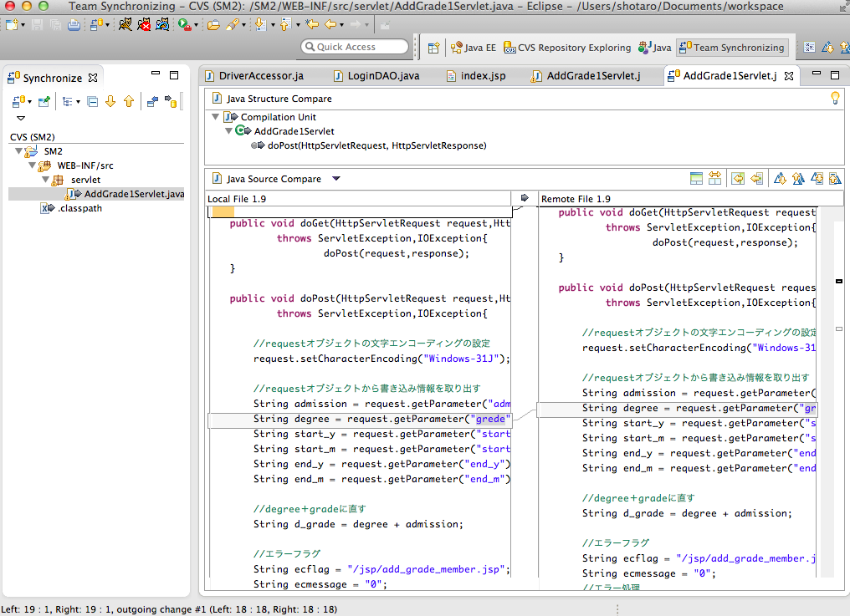
競合したら
手動でマージ
右クリック
チーム
リポジトリと
同期化

Slide 20
CVSの初期設定

Slide 21
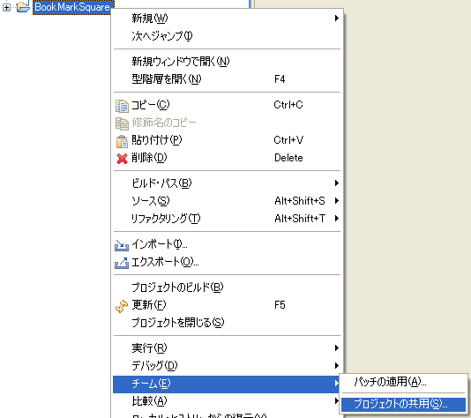
CVSの初期設定
グループの誰かひとり
Tomcatプロジェクトの作成
プロジェクト名
右クリック
チーム
プロジェクトの共用

Slide 22
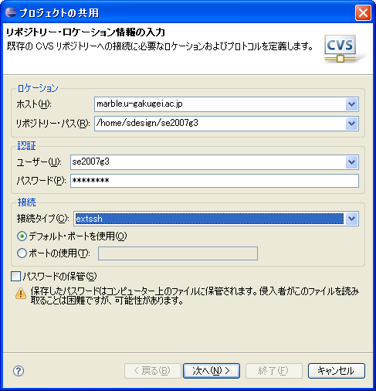
CVSの初期設定
グループの誰かひとり
ホスト
リポジトリー・パス
ユーザ&パスワード
接続タイプ
を入力して次へ！！
sapphire.u-gakugei.ac.jp
/home/sdesign_admin/laba13g1
口頭で！
Extssh

Slide 23
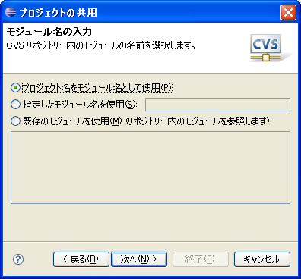
CVSの初期設定
グループの誰かひとり
とりあえず
一番上にチェック
入ってるの確認して
次へ！！
こっから先はコミットするファイルの選択とかなので
とりあえず終了ボタンとか続行とかどんどん！！

Slide 24
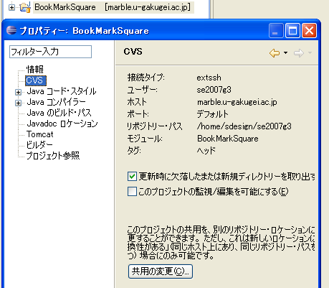
CVSの初期設定
グループの誰かひとり
プロジェクトの
プロパティで
CVSの設定
確認できるよ！

Slide 25
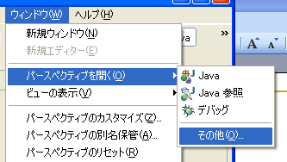
CVSの初期設定
最初の1人以外
ウィンドウ
パースペクティブを開く
その他

Slide 26
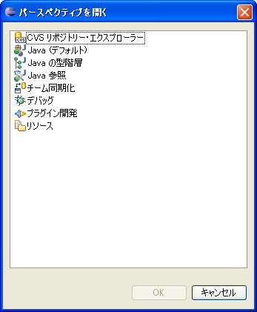
CVSの初期設定
最初の1人以外
CVSリポジトリー・エクスプローラー
を選択

Slide 27
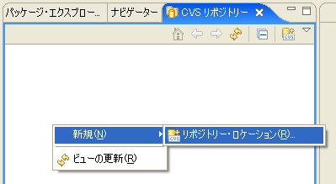
CVSの初期設定
最初の1人以外
白いところで右クリック
新規
リポジトリー・ロケーション

Slide 28
CVSの初期設定
最初の1人以外
ホスト
リポジトリー・パス
ユーザ&パスワード
接続タイプ
を入力して次へ！！
sapphire.u-gakugei.ac.jp
/home/sdesign_admin/laba13g1
口頭で！
Extssh

Slide 29
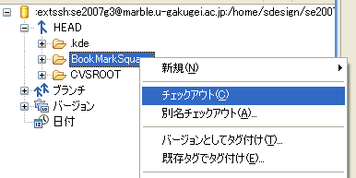
CVSの初期設定
最初の1人以外
作成したリポジトリの選択
HEAD
プロジェクト名右クリック
チェックアウト
チェックアウトすると
自分のワークスペースに
プロジェクトが
インポートされる！！

Slide 30
CVSの日常作業

Slide 31
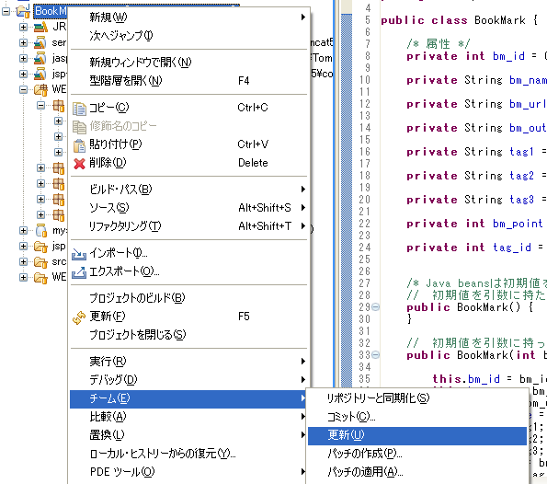
CVSの日常作業
プロジェクト名右クリック
チーム
更新
重要

Slide 32
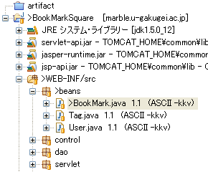
CVSの日常作業
編集したファイルには
「＞」マークがつく

Slide 33
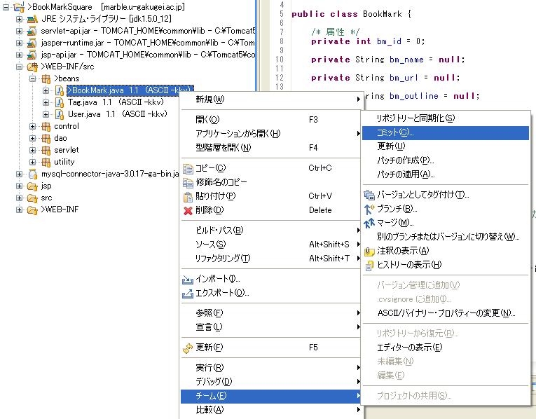
CVSの日常作業
サーバにあげる
コミット
ファイル単位でも可！！

Slide 34
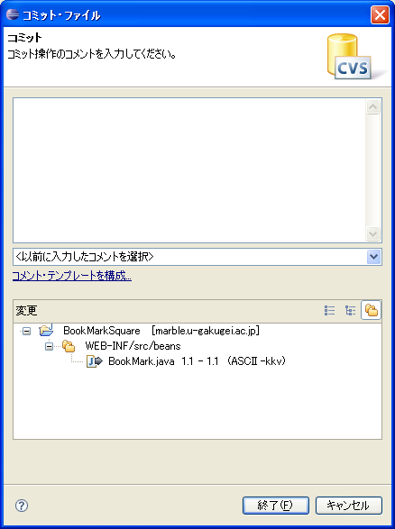
CVSの日常作業
コミットするファイルの
確認

Slide 35
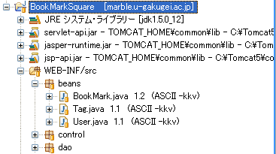
CVSの日常作業
コミットすると
バージョンアップ！
「＞」が消える！

Slide 36
まとめ

Slide 37
まとめ
バージョン管理システム
CVS
競合に注意！！
モジュール分割
バージョン情報の
確認・役割
更新
役割分担
ファイル単位で
コミット

